Slide 1
Homework 3
報告者 : 朱偉華
指導教授：黃騰毅 老師

Slide 2
Outline
目的
實驗流程
影像計算
T1 T2 fitting

Slide 3
Outline
目的
實驗流程
影像計算
T1 T2 fitting

Slide 4
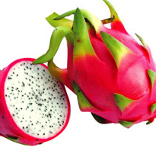
目的
算出畫數值，
來得出T1與T2

Slide 5
Outline
目的
實驗流程
影像計算
T1 T2 fitting

Slide 6
實驗流程
T1影像(9張)
T2影像(16張)
固定TE改變TR
固定TR改變TE
計算每張的畫數值
帶入公式
儲存T1&T2值
畫出影像

Slide 7
Outline
目的
實驗流程
影像計算
T1 T2 fitting

Slide 8
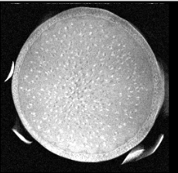
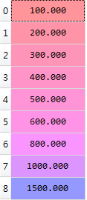
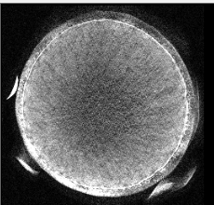
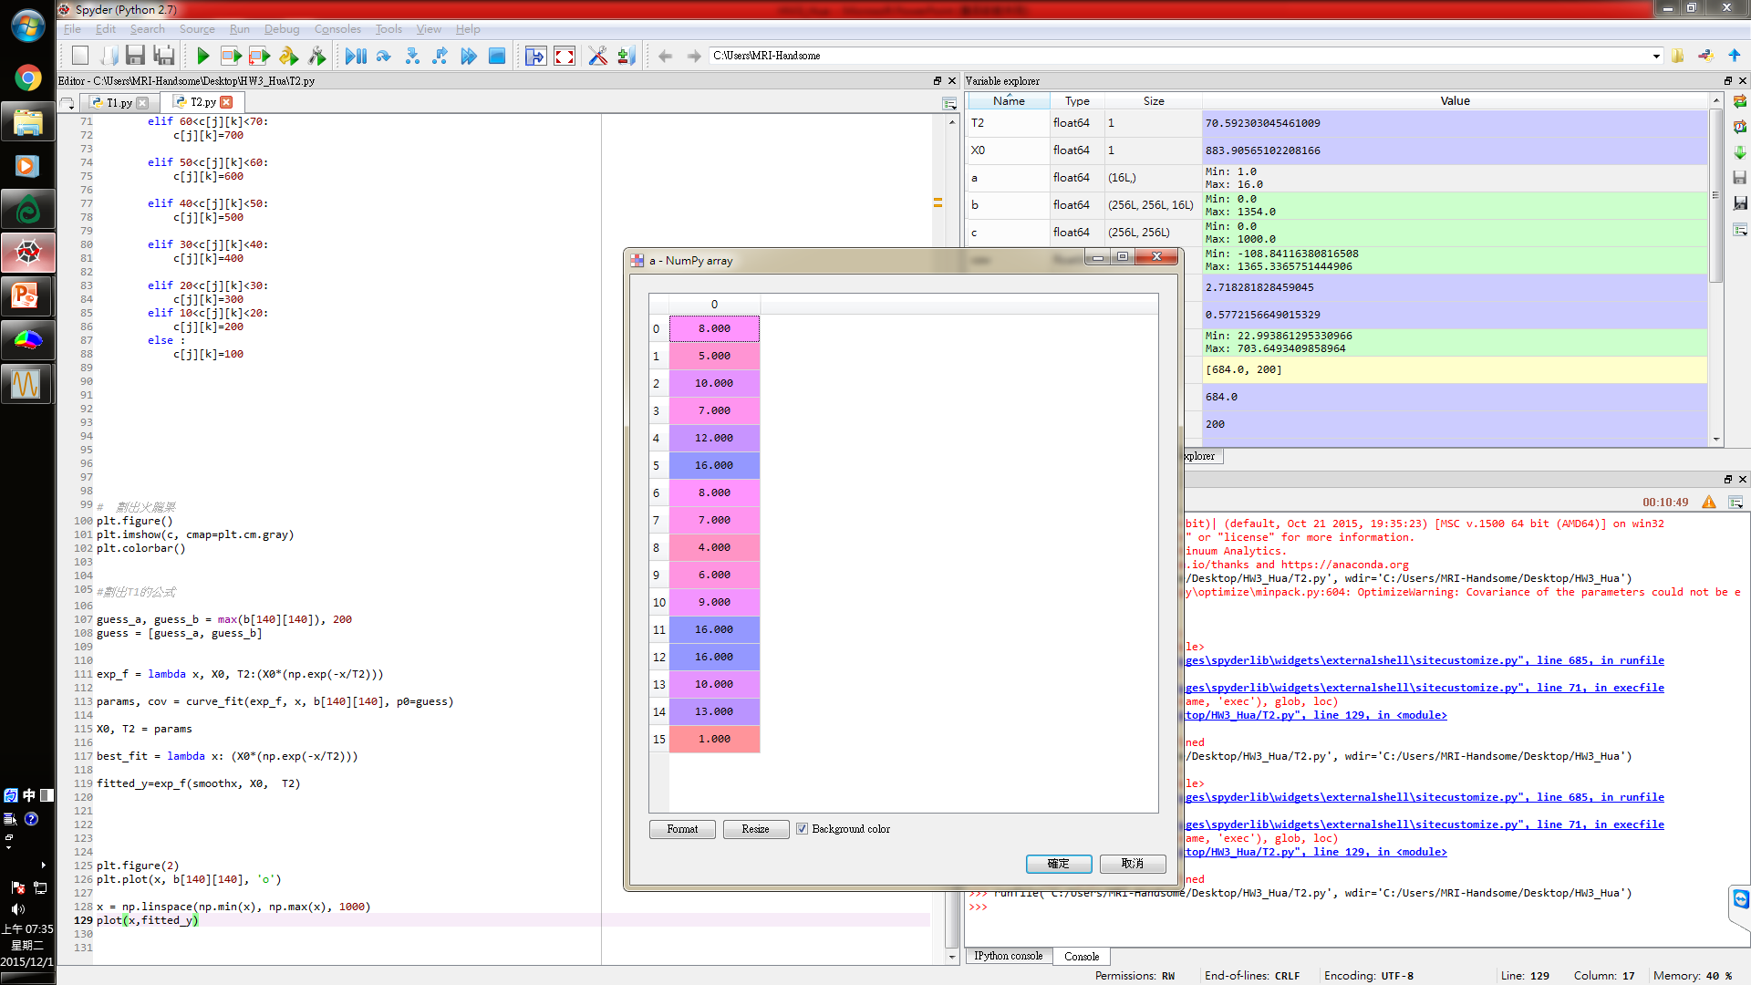
計算MRI掃描出來的影像
MRICRON
TR
TE

Slide 9
影像處理過程
將影像分成256X256
…
1
2
256
2
.
.
.
將多張影像同一個位置做儲存
256

Slide 10
Outline
目的
實驗流程
影像計算
T1 T2 fitting

Slide 11
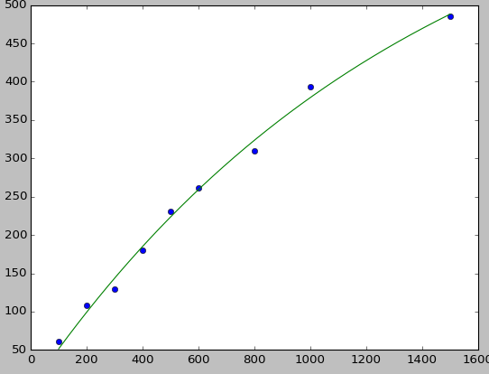
T1 fitting

Slide 12
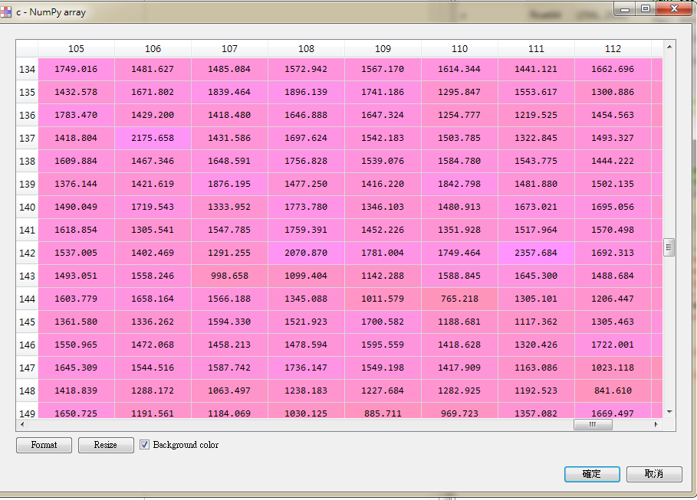
T1的DATA

Slide 13
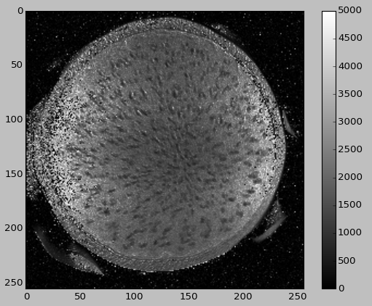
T1影像

Slide 14
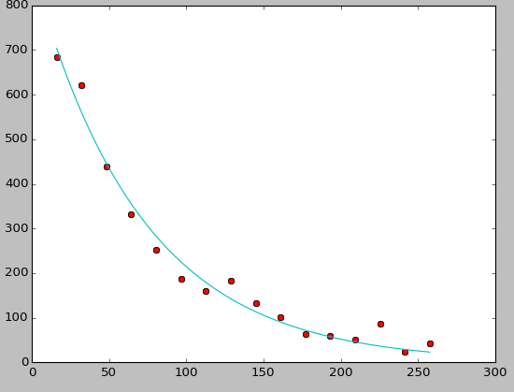
T2 fitting

Slide 15
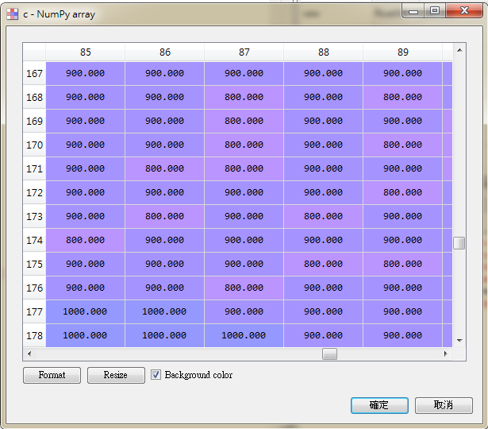
T2的DATA

Slide 16
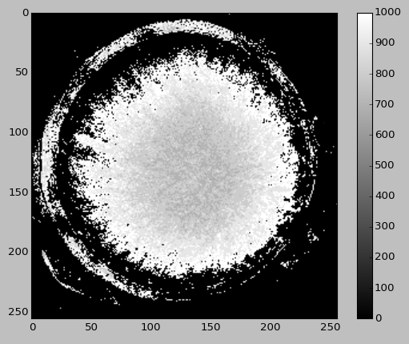
T2影像

